Slide 1
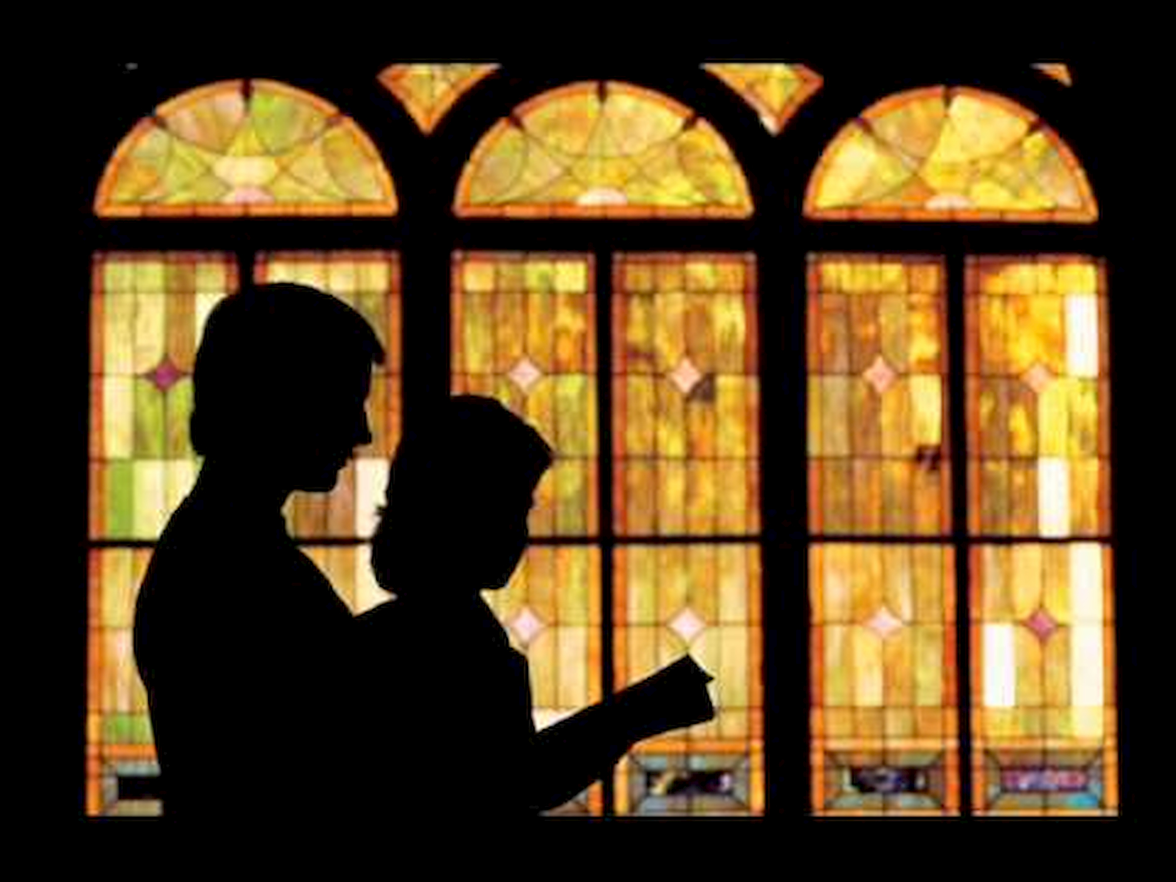
¿QUÉ ES LA IGLESIA?

Slide 2
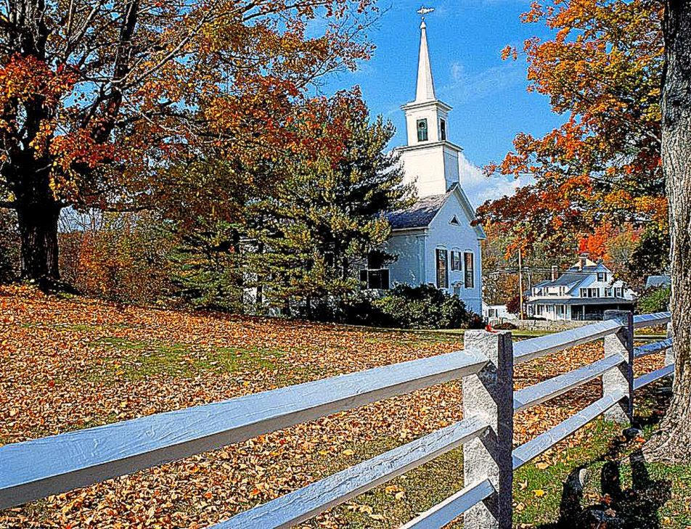
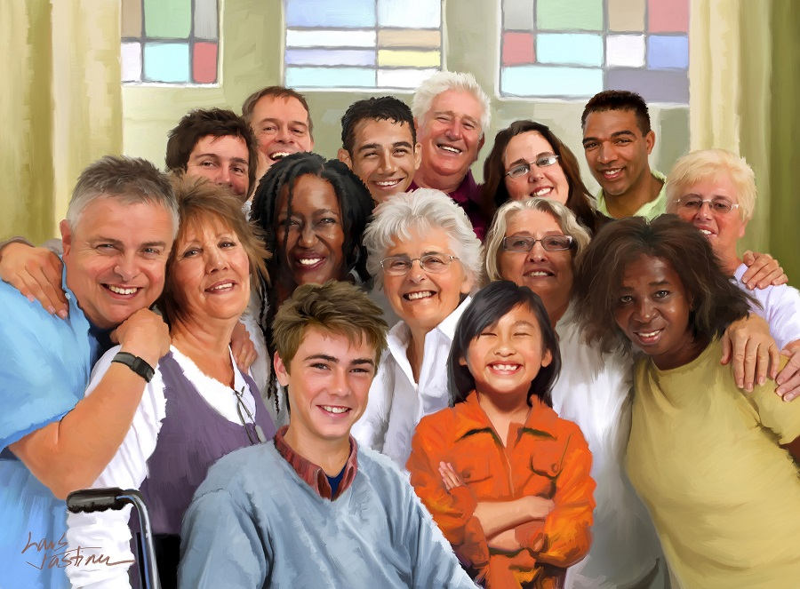
¿Qué es la Iglesia para ti?
¿Será acaso el templo en el que adoramos o los miembros que la componen?
Dejemos que Pablo expliqué el propósito que Dios tiene para nosotros como Iglesia.
עֵדָהQAHAL, significa CONGREGACIÓN o ASAMBLEA .
ἐκκλησία EKKLESIA que significa IGLESIA o REUNIÓN.

Slide 3
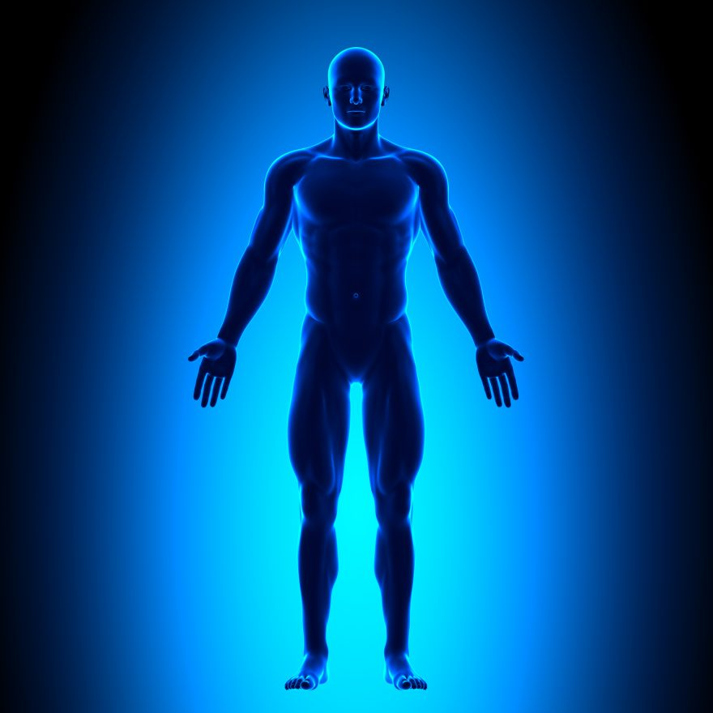
Porque así como el cuerpo es uno, y tiene muchos miembros, pero todos los miembros del cuerpo, siendo muchos, son un solo cuerpo, así también Cristo.
Porque por un solo Espíritu fuimos todos bautizados en un cuerpo, sean judíos o griegos, sean esclavos o libres; y a todos se nos dio a beber de un mismo Espíritu.
Además, el cuerpo no es un solo miembro, sino muchos.
Si dijere el pie: Porque no soy mano, no soy del cuerpo, ¿por eso no será del cuerpo? Y si dijere la oreja: Porque no soy ojo, no soy del cuerpo, ¿por eso no será del cuerpo? Si todo el cuerpo fuese ojo, ¿dónde estaría el oído? Si todo fuese oído, ¿dónde estaría el olfato?
Mas ahora Dios ha colocado los miembros cada uno de ellos en el cuerpo, como él quiso.
Porque si todos fueran un solo miembro, ¿dónde estaría el cuerpo?
Pero ahora son muchos los miembros, pero el cuerpo es uno solo.
1ª de Corintios 12:12-27

Slide 4
1ª de Corintios 12:12-27
Ni el ojo puede decir a la mano: No te necesito, ni tampoco la cabeza a los pies: No tengo necesidad de vosotros.
Antes bien los miembros del cuerpo que parecen más débiles, son los más necesarios; y a aquellos del cuerpo que nos parecen menos dignos, a éstos vestimos más dignamente; y los que en nosotros son menos decorosos, se tratan con más decoro.
Porque los que en nosotros son más decorosos, no tienen necesidad; pero Dios ordenó el cuerpo, dando más abundante honor al que le faltaba, para que no haya desavenencia en el cuerpo, sino que los miembros todos se preocupen los unos por los otros.
De manera que si un miembro padece, todos los miembros se duelen con él, y si un miembro recibe honra, todos los miembros con él se gozan.
Vosotros, pues, sois el cuerpo de Cristo, y miembros cada uno en particular.

Slide 5
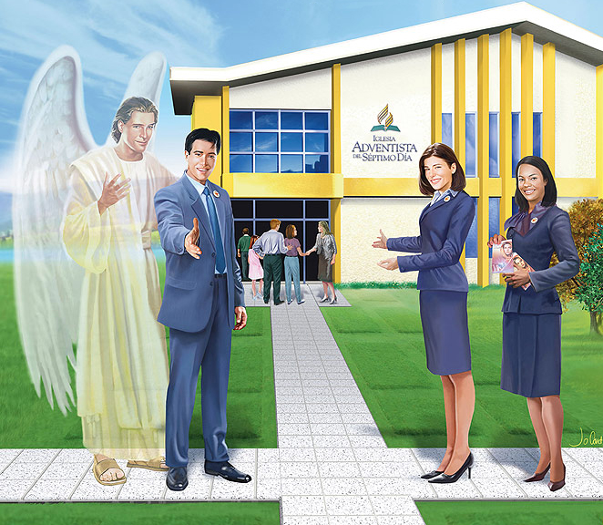
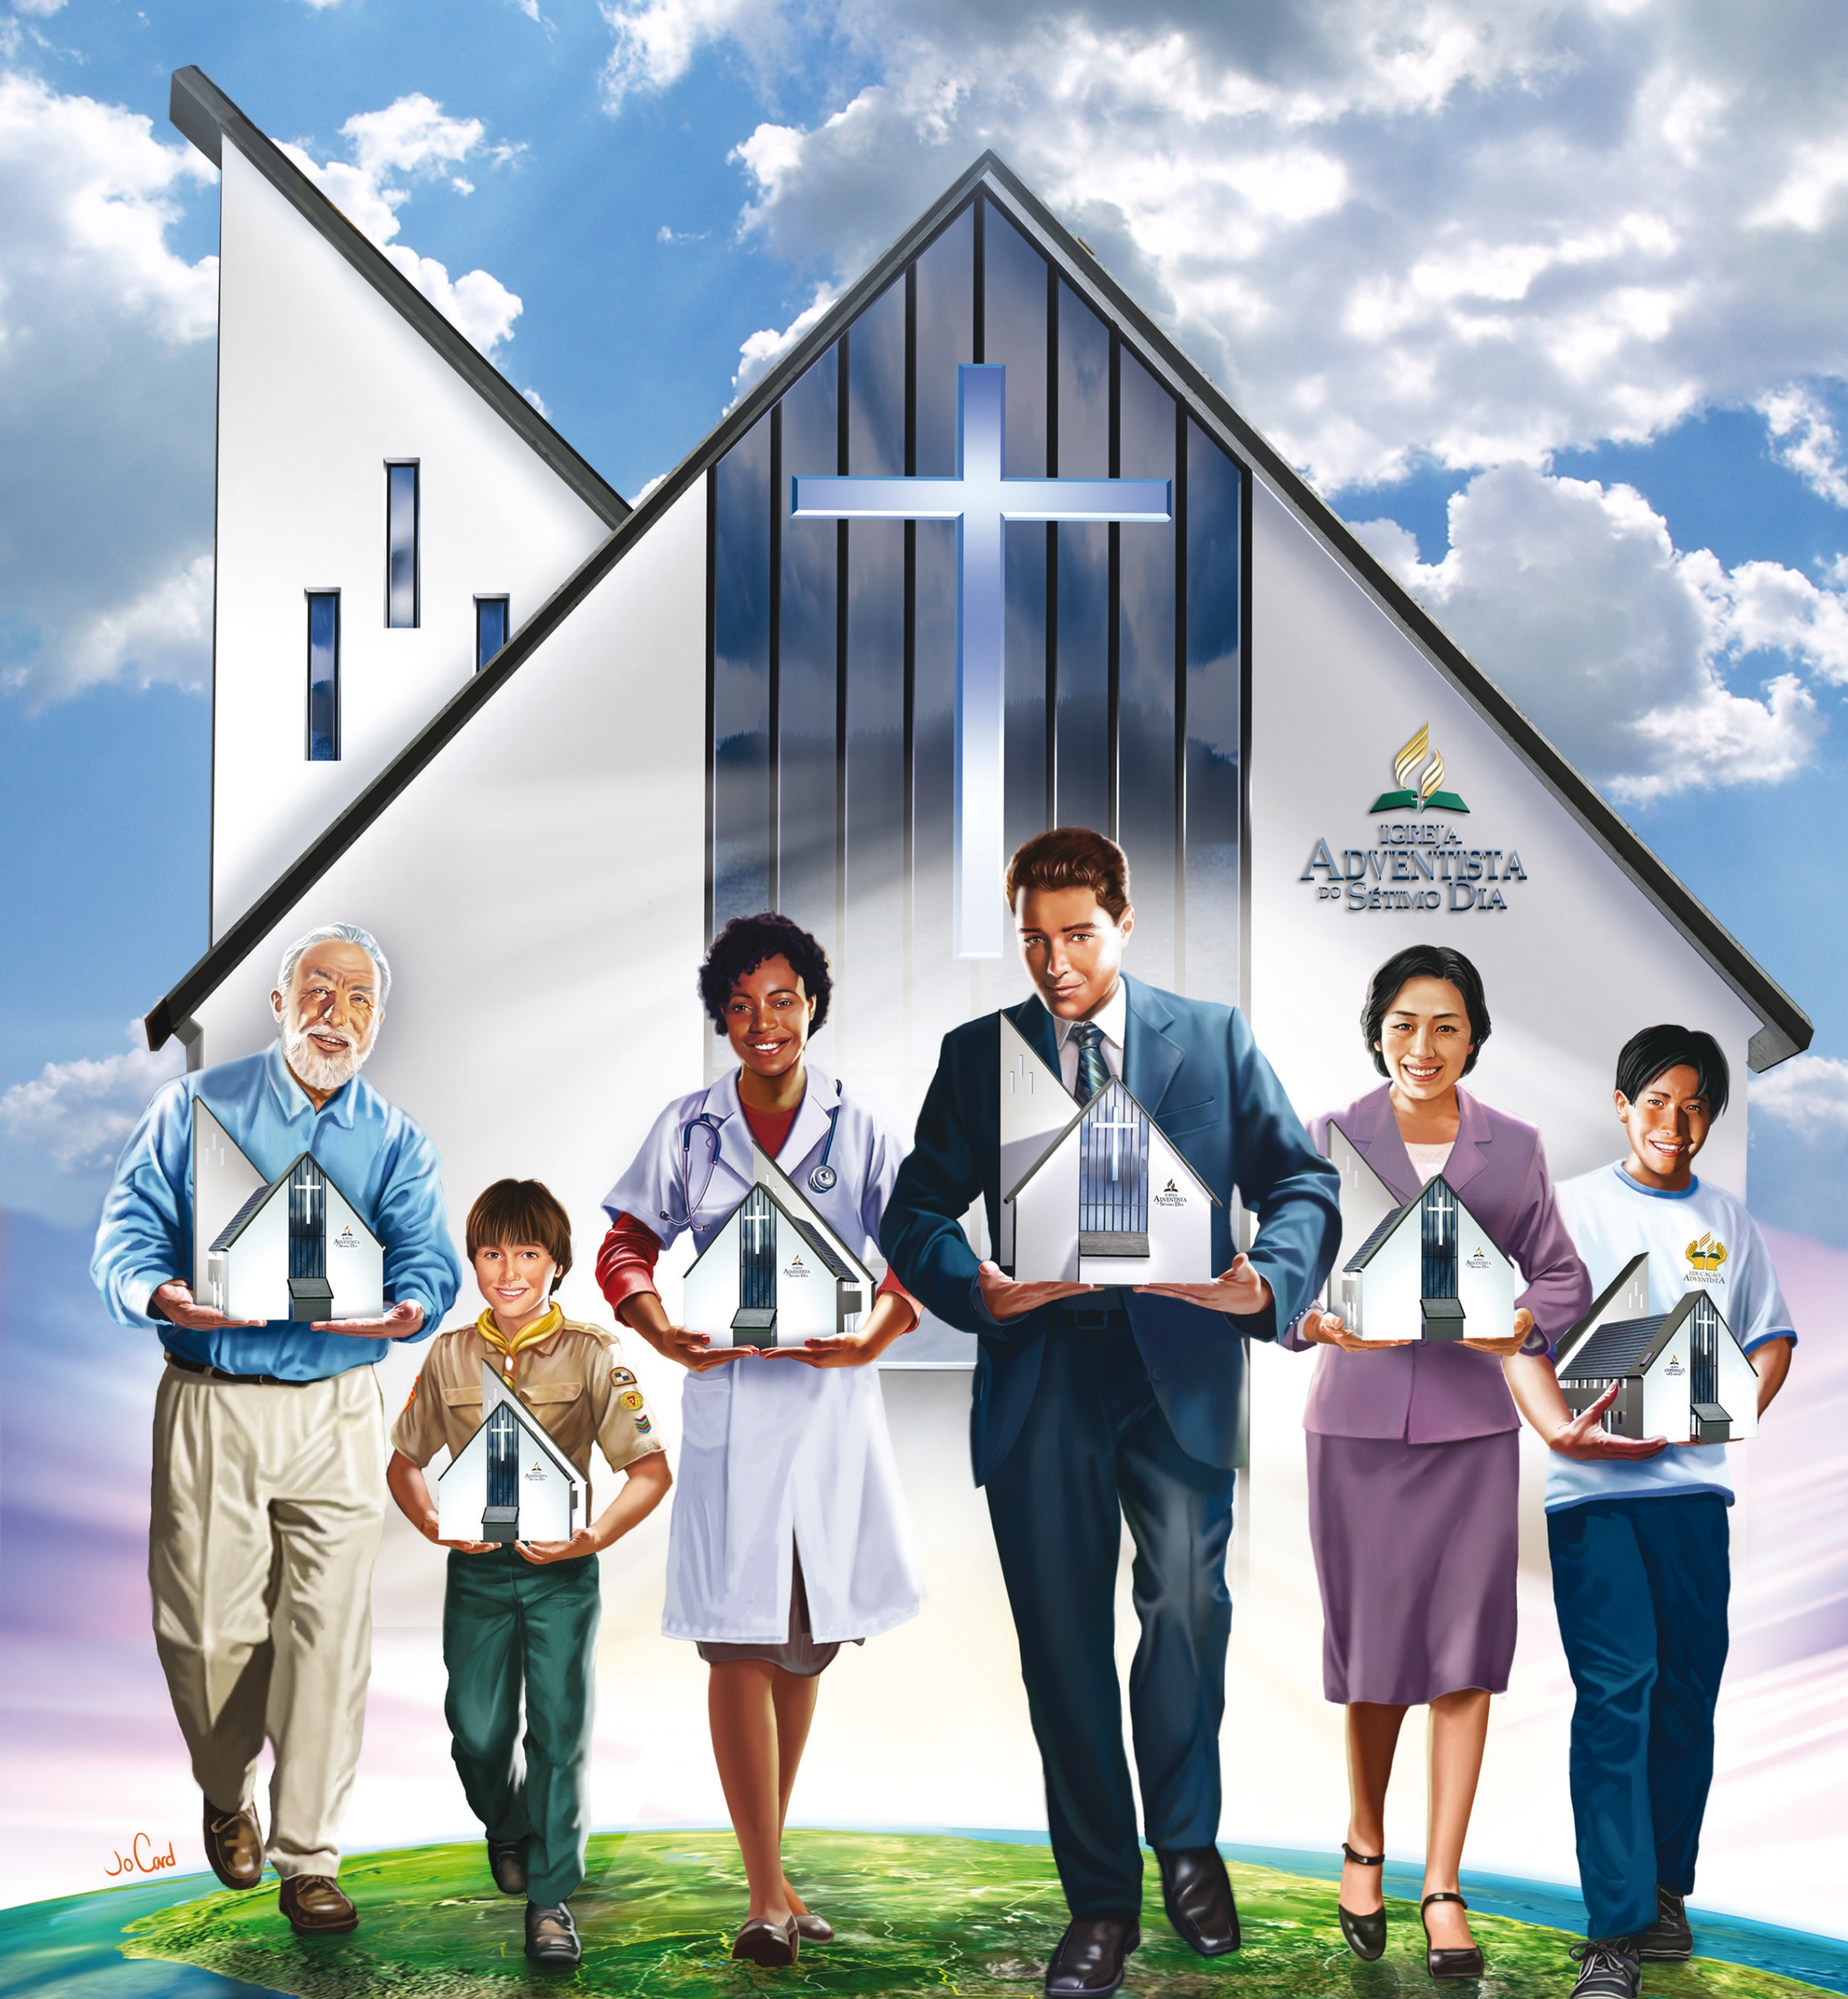
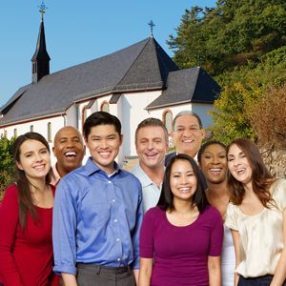
TODOS SOMOS NECESARIOS
UNIDAD
CUERPO
Aquí Pablo ilustra lo que es la Iglesia, es el Cuerpo. El apóstol Pablo escribió que todos somos miembros de un mismo cuerpo y debemos trabajar en conjunto para que el cuerpo funcione correctamente. El principio fundamental de esta primera imagen es la unidad. Somos un grupo de miembros que deben permanecer unidos para que la Iglesia (el cuerpo) pueda honrar y glorificar a Dios. Somos uno solo en Cristo.
Oremos para que Dios nos ayude a mantenernos unidos y juntos apoyarnos unos a otros para mantenernos firmes mientras esperamos el regreso de nuestro Señor Jesucristo.

Slide 6
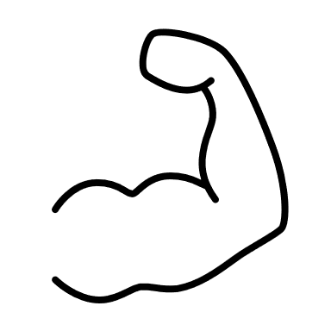
La iglesia es el cuerpo de Cristo, y Cristo su cabeza (ver 1 Cor. 12: 27; Efe. 1: 22-23; Col. 1: 18-24).
Todos los miembros de la iglesia son unidades separadas que tienen cargos diversos y diferentes responsabilidades en la iglesia. Reciben dones de Dios para esas funciones, dones apropiados para sus necesidades individuales; pero todos tienen que responder ante Cristo, y están unidos en él.
No se puede prescindir de ninguna parte del cuerpo si se quiere que continúe funcionando eficientemente.
Se necesita que los miembros se complementen plenamente para que unidos cumplan todas las funciones necesarias para el bien del todo.
La iglesia necesita miembros consagrados y activos que contribuyan continuamente a la completa realización de la obra de la iglesia en la ganancia de almas para el reino de Dios.
Ningún miembro, no importa cuán débil, ignorante o pequeño sea, debe ser considerado como innecesario o sin valor. Cristo ama a todos los miembros. Dio su vida por todos, y hubiera muerto por una sola alma.
Cada uno tiene su lugar, y no es correcto pensar que los miembros pertenecen a diferentes cuerpos y que, por lo tanto, no pueden relacionarse entre sí.
Notes:
La iglesia es el cuerpo de Cristo, y Cristo su cabeza (ver 1 Cor. 12: 27; Efe. 1: 22-23; Col. 1: 18-24).
El apóstol presenta a la iglesia como el cuerpo de Cristo, lo que significa que ella es un cuerpo unido, con Cristo como su cabeza (ver 1 Cor. 12: 27; Efe. 1: 22-23; Col. 1: 18-24). Mediante una figura de lenguaje en que una parte representa o se nombra por el todo, Cristo, cabeza de la iglesia, representa a la iglesia entera. Todos los miembros de la iglesia son unidades separadas que tienen cargos diversos y diferentes responsabilidades en la iglesia. Reciben dones de Dios para esas funciones, dones apropiados para sus necesidades individuales; pero todos tienen que responder ante Cristo, y están unidos en él.
en el cual cada parte cumple una función necesaria. No se puede prescindir de ninguna parte del cuerpo si se quiere que continúe funcionando eficientemente.
se necesita es que los miembros se complementen plenamente para que unidos cumplan todas las funciones necesarias para el bien del todo. El cuerpo humano no tiene lugar para miembros inactivos ni necesita a los que no contribuyan para la eficiencia general de todo el organismo. La iglesia necesita miembros consagrados y activos que contribuyan continuamente a la completa realización 768 de la obra de la iglesia en la ganancia de almas para el reino de Dios (ver 1JT 588-589; 2JT 156-157; 3JT 67-69).
El miembro más humilde de la iglesia es tan miembro del cuerpo de Cristo como el que posee los más destacados dones (ver Mat. 23: 8-12; Sant. 3: 1; 1 Ped. 5: 3). Cristo ama a todos los miembros. Dio su vida por todos, y hubiera muerto por una sola alma (ver Luc. 15: 4-7-, DTG 446; MB 261).
Si todos los miembros tuvieran el mismo don o los mismos dones, y todos fueran aptos para el mismo cargo o la misma clase de servicio, se descuidarían importantes fases de la actividad de la iglesia para la proclamación del Evangelio, y la iglesia declinaría en espiritualidad y vigor. Cada parte debe hacer su debida contribución para el bienestar del cuerpo; de lo contrario no se puede mantener una eficiencia máxima.
Unidad en la diversidad y diversidad en la unidad es la disposición o arreglo que produce los mejores tratados (ver Eze. 1: 28; 10; 2JT 350; OE 504). La mano de Dios lo preside todo, e individualmente los cristianos pueden regocijarse de ser considerados dignos de una parte -aunque sea pequeña- en la grandiosa obra de llevar a una gloriosa terminación el plan de redención.
Ningún miembro, no importa cuán débil, ignorante o pequeño sea, debe ser considerado como innecesario o sin valor. Cada uno es en su lugar, y no es correcto pensar que los miembros pertenecen a diferentes cuerpos y que, por lo tanto, no pueden relacionarse entre sí.
No importa qué parte del cuerpo humano esté afectada por el dolor o la enfermedad, los recursos y las energías de todo el organismo se concentran para aliviar ese dolor y restaurar el miembro lesionado a su estado normal. En el cuerpo espiritual cada miembro también debe interesarse en el bienestar de los otros, sin hacer acepción de personas ni de dones.

Slide 7
Las casadas estén sujetas a sus propios maridos, como al Señor;
porque el marido es cabeza de la mujer, así como Cristo es cabeza
de la iglesia, la cual es su cuerpo, y él es su Salvador. Así que, como la iglesia está sujeta a Cristo, así también las casadas lo estén a sus maridos en todo. Maridos, amad a vuestras mujeres, así como Cristo amó a la iglesia, y se entregó a sí mismo por ella, para santificarla, habiéndola purificado en el lavamiento del agua por la palabra, a fin de presentársela a sí
Efesios 5:22-32
mismo, una iglesia gloriosa, que no tuviese mancha ni arruga ni cosa semejante, sino que fuese santa y sin mancha.
Así también los maridos deben amar a sus mujeres como a sus mismos cuerpos. El que ama a su mujer, a sí mismo se ama. Porque nadie aborreció jamás a su propia carne, sino que la sustenta y la cuida, como también Cristo a la iglesia, porque somos miembros de su cuerpo, de su carne y de sus huesos. Por esto dejará el hombre a su padre y a su madre, y se unirá a su mujer, y los dos serán una sola carne. Grande es este misterio; mas yo digo esto respecto de Cristo y de la iglesia.

Slide 8
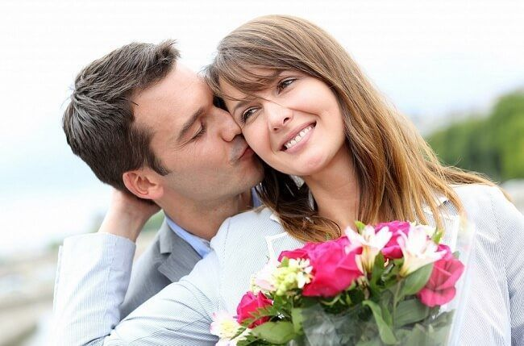
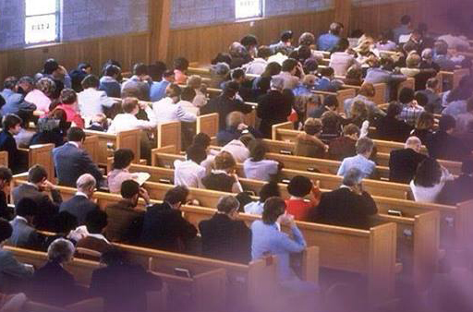
BUENA RELACIÓN
MATRIMONIO
AMOR
FIDELIDAD
RESPETO
Ahora el apóstol Pablo deja a un lado los objetos para referirse a personas. En esta ocasión utiliza el ejemplo del matrimonio para mostrar el principio de una buena relación, donde se fomenta el amor, el respeto, la fidelidad, etc.
Como Iglesia debemos amar a Dios por sobre todas las cosas, también amarnos unos a otros con amor fraternal.
La confianza entre nosotros también es importante pues así trabajamos con seguridad.
Debemos mostrar respeto hacia Dios con nuestras acciones y pensamientos, al igual que respetarnos unos a otros dentro y fuera de la iglesia.
La fidelidad a Dios es muy importante para recibir sus bendiciones cada día, pero también debemos ser fieles con nuestros hermanos no hablando mal de ellos a sus espaldas, acusándoles o despreciándoles.
Un matrimonio que se ama, respeta y tienen entre ellos fidelidad, perdurará. Lo mismo pasa con la iglesia.

Slide 9
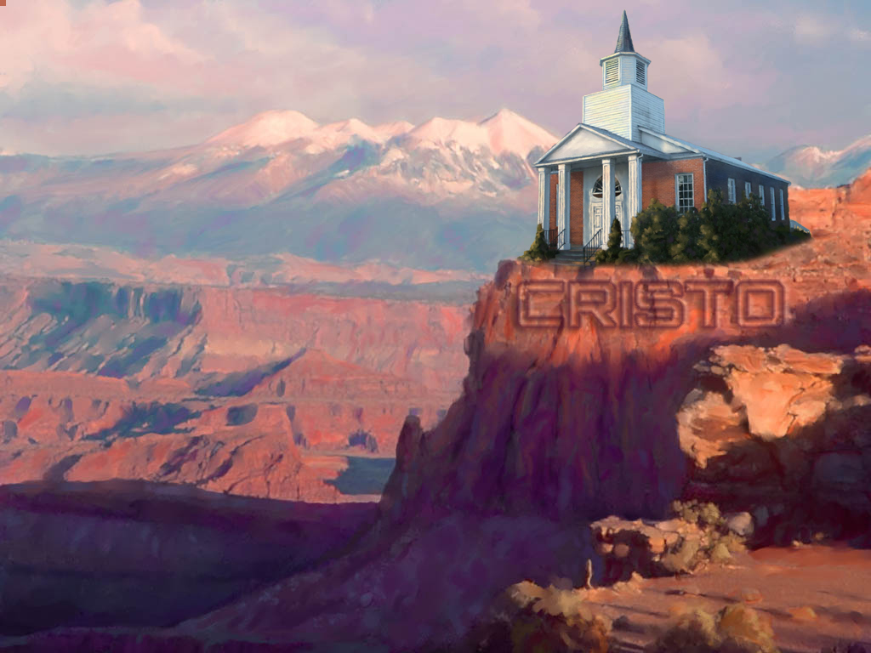
Porque nosotros somos colaboradores de Dios, y vosotros sois labranza de Dios, edificio de Dios.
1ª de Corintios 3:9-17
Conforme a la gracia de Dios que me ha sido dada, yo como perito arquitecto puse el fundamento, y otro edifica encima; pero cada uno mire cómo sobreedifica.
Porque nadie puede poner otro fundamento que el que está puesto, el cual es Jesucristo.
Y si sobre este fundamento alguno edificare oro, plata, piedras preciosas, madera, heno, hojarasca, la obra de cada uno se hará manifiesta; porque el día la declarará, pues por el fuego será revelada; y la obra de cada uno cuál sea, el fuego la probará.
Si permaneciere la obra de alguno que sobreedificó, recibirá recompensa.
Si la obra de alguno se quemare, él sufrirá pérdida, si bien él mismo será salvo, aunque así como por fuego.
¿No sabéis que sois templo de Dios, y que el Espíritu de Dios mora en vosotros?
Si alguno destruyere el templo de Dios, Dios le destruirá a él; porque el templo de Dios, el cual sois vosotros, santo es.

Slide 10
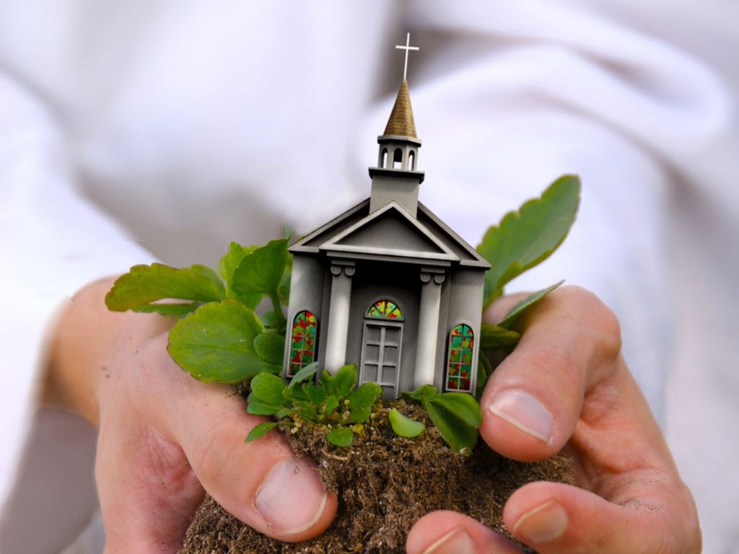
EL FUNDAMENTO ES CRISTO
EDIFICIO
Pablo está haciendo referencia a una edificación donde la clave principal se encuentra en el versículo 11: “Porque nadie puede poner otro fundamento que el que está puesto, el cual es Jesucristo”.
Como Iglesia necesitamos tener un fundamento fuerte y firme para que no nos derrumbemos, y este fundamento es Cristo.
Nuestras doctrinas tienen como base a Cristo, nuestra predicación debe tener como base a Cristo, nuestro testimonio debe tener fundamento en Cristo.
Todo debe estar cimentado en Cristo para que seamos una Iglesia fuerte y unida.

Slide 11
Yo planté, Apolos regó; pero el crecimiento lo ha dado Dios.
Así que ni el que planta es algo, ni el que riega, sino Dios, que da el crecimiento.
Y el que planta y el que riega son una misma cosa; aunque cada uno recibirá su recompensa conforme a su labor.
Porque nosotros somos colaboradores de Dios, y vosotros sois labranza de Dios, edificio de Dios.
1ª de Corintios 3:6-9

Slide 12
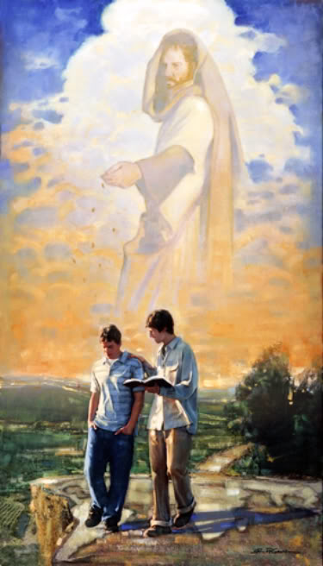
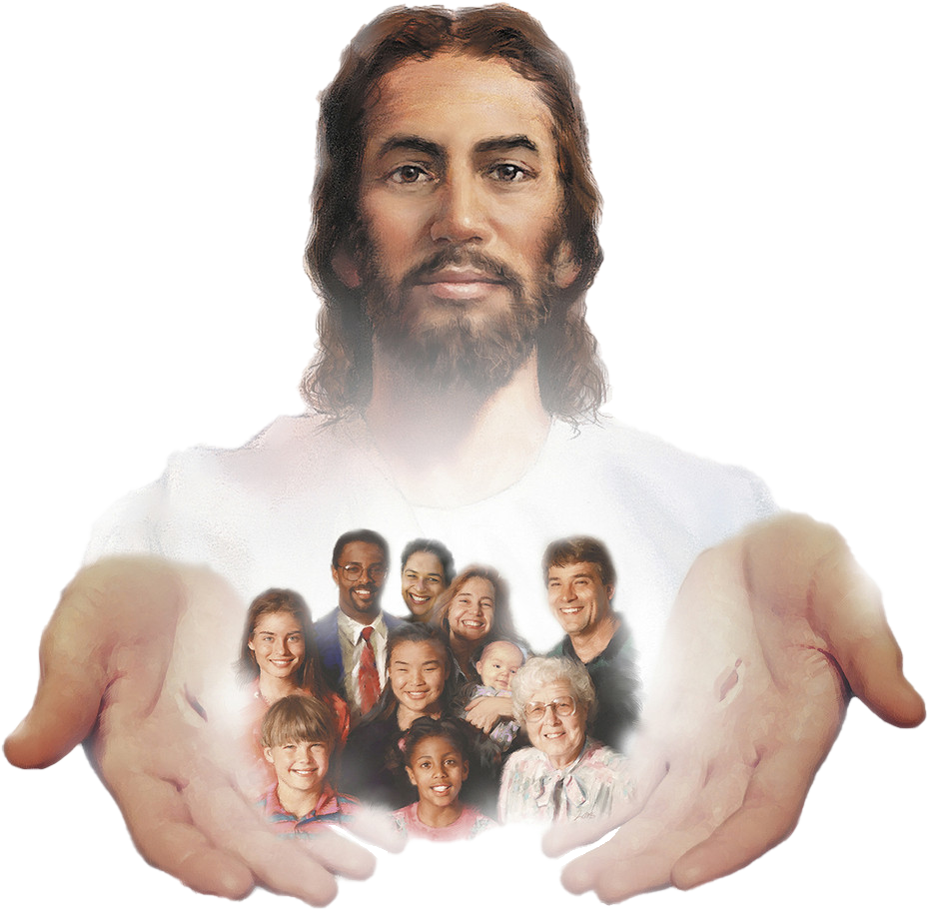
DIOS DA EL CRECIMIENTO
CAMPO
Este pasaje bíblico muestra a la Iglesia como un campo de cultivo, donde Dios es el que da el crecimiento.
Como miembros de iglesia debemos comprender que todos vamos creciendo juntos hasta la plenitud en Cristo.
Así mismo la gloria de nuestro éxito como iglesia debe darse a Dios pues gracias a las bendiciones que Él da se debe todo el éxito.
Debemos entender también que no se trata de ver quien siembra más semillas o quien cosecha más almas, sino de asegurarnos de que juntos crezcamos, y estemos preparados para cuando el Sembrador venga a cosechar, y entonces seamos contados como trigo y no como cizaña.

Slide 13
Efesios 6:11-17
Vestíos de toda la armadura de Dios, para que podáis estar firmes contra las asechanzas del diablo.
Porque no tenemos lucha contra sangre y carne, sino contra principados, contra potestades, contra los gobernadores de las tinieblas de este siglo, contra huestes espirituales de maldad en las regiones celestes.
Por tanto, tomad toda la armadura de Dios, para que podáis resistir en el día malo, y habiendo acabado todo, estar firmes.
Estad, pues, firmes, ceñidos vuestros lomos con la verdad, y vestidos con la coraza de justicia, y calzados los pies con el apresto del evangelio de la paz.
Sobre todo, tomad el escudo de la fe, con que podáis apagar todos los dardos de fuego del maligno.
Y tomad el yelmo de la salvación, y la espada del Espíritu, que es la palabra de Dios.

Slide 14
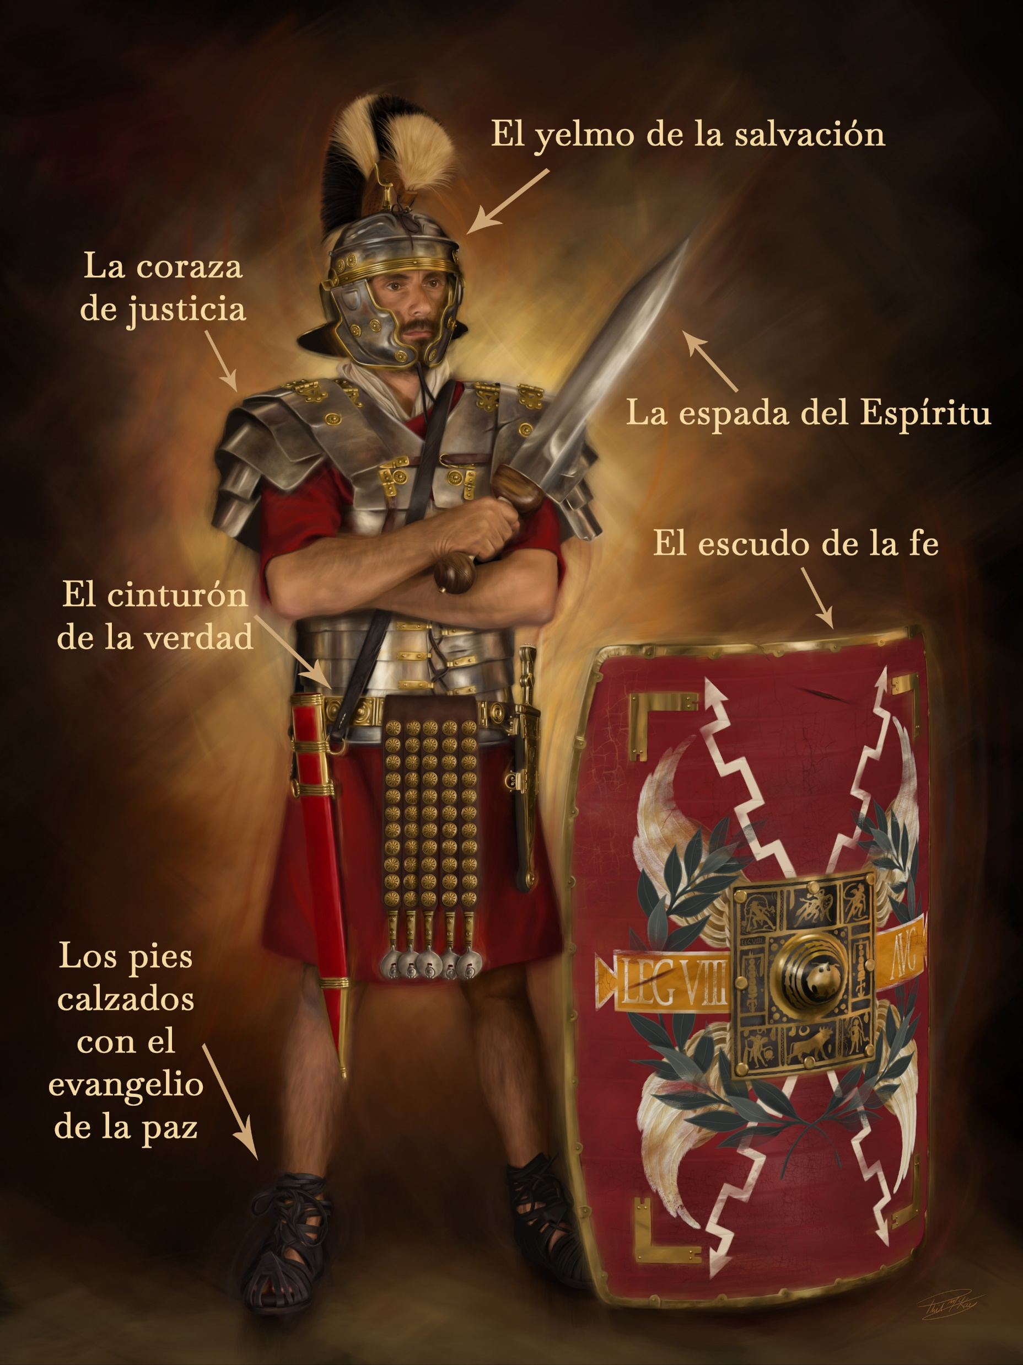
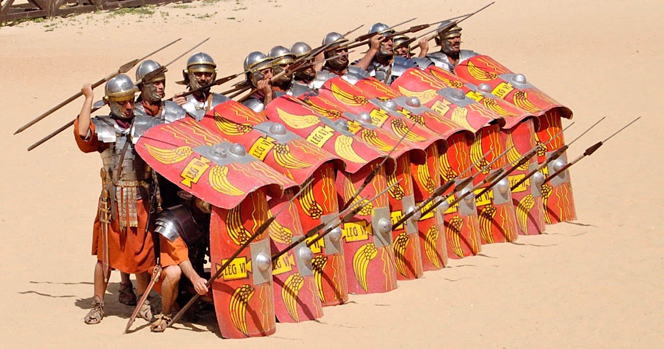
OBEDIENTE Y LEAL
EJÉRCITO
Pablo hace referencia a un ejército preparado y lleno de lealtad al Rey de reyes.
Un ejército debe estar plenamente pertrechado antes de salir al campo de batalla; el cristiano también debe
estar bien preparado con toda su armadura espiritual antes de enfrentarse al diablo, pues de lo contrario será inevitablemente derrotado.
Como Iglesia somos eso, un ejército de fieles siervos de Dios, pertrechados con la armadura que Él preparó y que es eficaz para enfrentamos cada día en la lucha contra el enemigo.
Estamos convencidos de que Cristo va con nosotros para darnos la victoria. Él, nuestro gran General, es nuestra esperanza, le obedecemos y le somos leales.

Slide 15
Hemos visto, mediante cinco imágenes, lo que es la Iglesia. En resumen la Iglesia es un grupo de creyentes:
Que mantiene la unidad (Cuerpo).
Que sostiene una relación personal buena con Dios y con los demás (Matrimonio).
Que tiene como fundamento sólido a Cristo (Edificio).
Que está en constante crecimiento (Campo).
Que está en pie de lucha contra el Maligno, y mantiene su obediencia y lealtad a Dios (Ejército).
Eso es la Iglesia, por lo tanto, debemos pedirle a Dios cada día que alcancemos el ideal que Dios espera que logremos como pueblo suyo y nación santa que somos. Luchemos juntos para que se cumpla el sueño de Dios con su Iglesia.

